Slide 1
Sprint 7
29/01/2024 – 18/02/2024

Slide 2
Outline
Bug Fixing
Profilo utente
Frontend
Statistiche
Algoritmo di scheduling
2/26

Slide 3
Frontend: eccezioni del fetching Issue #456
Finora, in caso di errori, si vedeva a schermo lo Stacktrace di programma.
Soluzione: creare una funzione panic() che, all’attivazione, mostra un popup con un messaggio di errore che costringe l’utente a ricaricare la pagina. Sono stati inseriti blocchi try/catch intorno a ogni invocazione di metodi delle classi API e, in caso di errori, la panic() viene lanciata.
3/26

Slide 4
Modifica profilo utente (1)
È stata conclusa l’attività di refactoring riguardante la issue #15:
Come utente voglio poter modificare le informazioni personali del mio profilo cosi che posso aggiornare i miei contatti.
In particolare, da qui è stata estrapolata un’ulteriore User Story, che lo scorso anno era già stata implementata:
Come pianificatore voglio poter modificare le informazioni personali del mio profilo e del profilo degli altri utenti cosi che posso aggiornare lo stato di ogni utente in base alle necessità del sistema.
4/26

Slide 5
Modifica profilo utente (2)
La User Story appena introdotta ora prende in considerazione i concetti di Condition, Specialization e System Actor, che precedentemente non erano considerati nel sistema.
Ora il pianificatore è in grado di modificare le informazioni relative agli utenti che riguardano direttamente anche la schedulazione da realizzare: in particolare, è possibile mettere un utente in malattia per un certo periodo di tempo, o aggiungere una nuova specializzazione (entrambe cose che l’utente non può effettuare da solo).
5/26

Slide 6
Modifica profilo utente (3)
Tornando all’issue #15, bisognerebbe indagare maggiormente su cosa un singolo utente può modificare senza dover avere approvazioni da parte del pianificatore.
Ad ora è stata inserita la schermata di modifica senza implementare la logica applicativa (SALVA MODIFICHE è un bottone dummy), lasciando all’utente la possibilità di modificare unicamente la propria email e quindi lasciando nel Product Backlog la issue aperta.
6/26

Slide 7
Debugging: inserimento assegnazione turno
È stata avviata l’attività di debugging dell’inserimento manuale di una nuova assegnazione turno.
Punti lasciati in sospeso:
L’inserimento ancora non funziona correttamente se si vogliono forzare i vincoli non stringenti nella nuova assegnazione turno.
Possibilità di specificare il task (reparto, ambulatorio, …) associato all’assegnazione turno.
7/26

Slide 8
Debugging: filtro dei turni + timezone
È stato corretto anche un bug sul filtro dei turni in base ai medici (#496).
È stata rimossa l’indicazione esplicita della timezone da usare nel frontend in favore di quella indicata dal browser (#482).
8/26

Slide 9
Debugging: vincoli (1)
Test sui vincoli imposti allo scheduler: creazione delle configurazioni in cui è inevitabile non rispettare i vincoli + verifica che gli schedule ottenuti siano illegali.
Package control.scheduler.constraint_tests.
Per creare un nuovo test si possono estendere le classi ControllerSchedulerTest o ControllerSchedulerExtraTest.
9/26

Slide 10
Debugging: vincoli (2)
Nell’Override del metodo populateDB() bisogna inserire, come in ApplicationStartup, servizi, condizioni, specializzazioni, medici e turni della configurazione che si vuole testare.
Nell’Override di extraChecks(), invece, si possono eseguire ulteriori controlli per verificare l’accettazione dello schedule.
10/26

Slide 11
Debugging: vincoli (3)
Vincolo massimo ore consecutive: check sul numero di ore di lavoro per i turni consecutivi → aggiunta di un check iniziale che controlla se anche solamente il turno dato supera il massimo di ore consecutive ammesse.
Debugging pagina dei vincoli: la pagina dei vincoli presentava dei problemi legati alla mancata traduzione dei nomi nel corso del refactor.
11/26

Slide 12
Debugging: scheduler (1)
Nello sprint precedente è emerso che, man mano che si creavano schedulazioni, il tempo di creazione cresceva esponenzialmente.
Causa: gestione degli snapshot delle priorità, che venivano salvati nel db tramite la classe DoctorUffaPriority):
A ogni schedulazione, veniva effettuato uno snapshot completo di tutte le priorità (una per medico), creando nuovi oggetti DoctorUffaPriority.
Di conseguenza, il numero di entry della tabella raddoppiava a ogni schedulazione.
12/26

Slide 13
Debugging: scheduler (2)
Soluzione: definizione della classe DoctorUffaPrioritySnapshot (dunque di una nuova tabella nel database), che viene aggiornata a ogni nuova schedulazione, mantenendo tante entry quanti sono i medici.
13/26

Slide 14
Ripristino algoritmo “UffaPoints” (1) Issue #469
Motivazione Confronto e test prestazionali.
Sviluppo su branch separato Branch “issue469”, per ripristino e testing.
Omogeneizzazione struttura di costruzione Orientamento al riuso di codice per favorire equità nella valutazione delle prestazioni.
Individuazione degli elementi caratterizzanti degli algoritmi DoctorScheduleState, poi evoluto in DoctorUffaPriority.
14/26

Slide 15
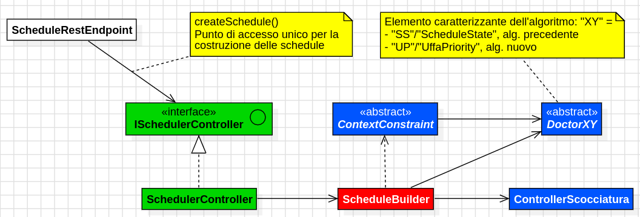
Ripristino algoritmo “UffaPoints” (2) Issue #469
Legenda: Controller Builder Entities
Modello unico per gli algoritmi di scheduling
15/26

Slide 16
Criticità riscontrate nel ripristino
L’algoritmo UffaPoints non tiene conto delle Holidays, introdotte successivamente (al netto di alcuni punteggi UffaPoints preimpostati).
L’algoritmo UffaPoints utilizza punteggi differenti rispetto a quelli usati per l’assegnazione in code di priorità.
L’algoritmo UffaPoints non tiene conto delle schedulazioni passate (reset ad ogni nuova schedulazione), issue #492.
16/26

Slide 17
Modifiche algoritmo “UffaPoints”
Salvataggio dello stato degli Uffa Point: questa criticità è stata corretta durante lo sprint, rendendo così possibile il confronto tra i due algoritmi.
Ciò era necessario per poter collegare l’analizzatore al vecchio scheduler in quanto l’analizzatore richiede allo scheduler di prelevare i dati dopo la schedulazione.
17/26

Slide 18
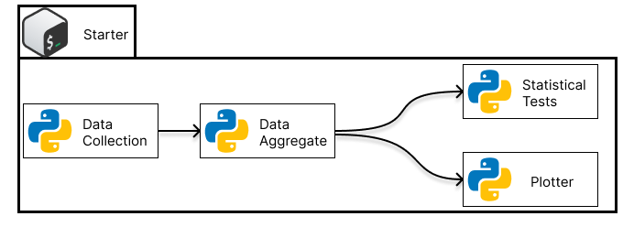
Analisi dei dati
Il sottosistema è stato sviluppato in Python e ha lo scopo di:
Prelevare i dati e aggregarli.
Creare delle statistiche coerenti tra i due algoritmi.
Avere dei confronti statistici tra le statistiche prodotte dai due algoritmi.
Mostrare dei grafici sull’andamento dei due scheduler.
Lo starter che avvia il sottosistema Python è stato scritto in Bash.
18/26

Slide 19
Data collection & data aggregation (1)
Lo script Bash è il cuore del sottosistema di analisi. Infatti, ha il compito di:
Richiedere tramite API Rest al sistema MS3 di effettuare 48 schedulazioni da un mese (4 anni totali) e, in seguito, prelevare dati raw tramite query specifiche al database.
Dopodiché i dati vengono aggregati sia per singola schedulazione, sia per tutte le 48 schedulazioni nel loro complesso.
19/26

Slide 20
Data collection & data aggregation (2)
Statistiche prese:
Media dei turni domenicali, giornalieri, notturni e lunghi assegnati a ciascun medico.
Media dei livelli di priorità (o degli Uffa Point) per ciascun medico.
Media della distanza (in valore assoluto) tra la statistica di ciascun medico e il valor medio di quella statistica.
20/26

Slide 21
Test di ipotesi (1)
I test di ipotesi sono stati effettuati sulle statistiche di distanza dalla media dei livelli di priorità e degli Uffa Point.
Test effettuati: test di Kolmogorov-Smirnov, t-test, test di Shapiro-Will, test del Chi-square.
I test di Shapiro-Will hanno mostrato che le distribuzioni non sono approssimabili a delle gaussiane; coi test del Chi-Square si è notato che sono distribuzioni che tendono all’uniformità.
21/26

Slide 22
Test di ipotesi (2)
A seguito dei test di Kolmogorov-Smirn, si può affermare con confidenza > 0.95 che l’andamento delle tre distribuzioni delle code di priorità (nuovo algoritmo) è più basso di quello degli Uffa Point (vecchio algoritmo).
Perciò, il nuovo algoritmo è mediamente più fair nell’assegnazione dei turni rispetto al vecchio.
22/26

Slide 23
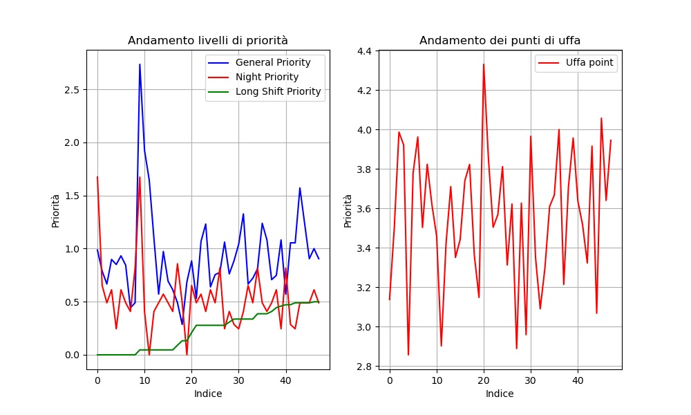
Grafici (1)
23/26

Slide 24
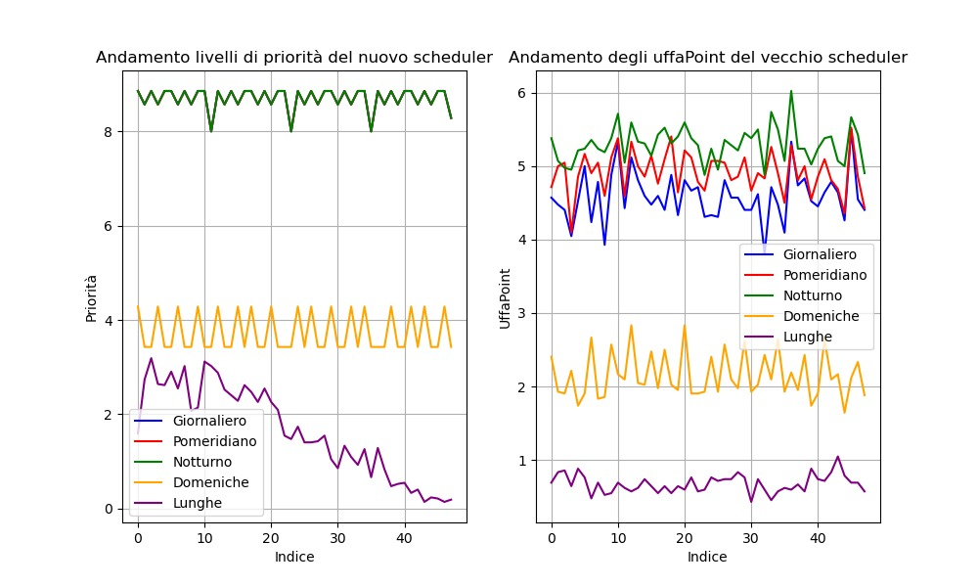
Grafici (2)
24/26

Slide 25
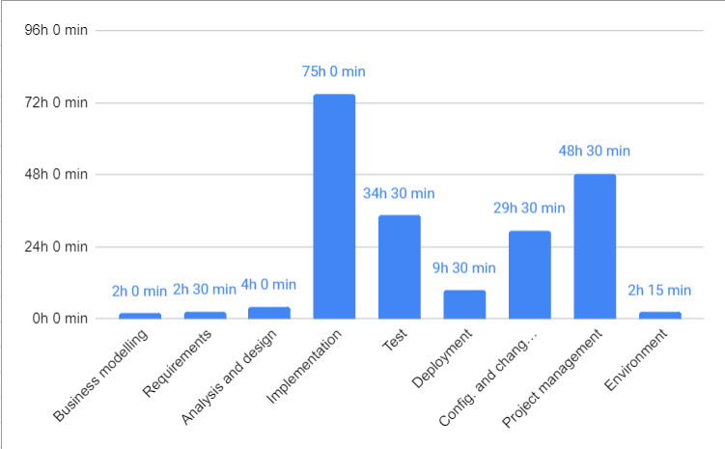
Statistiche
25/26

Slide 26
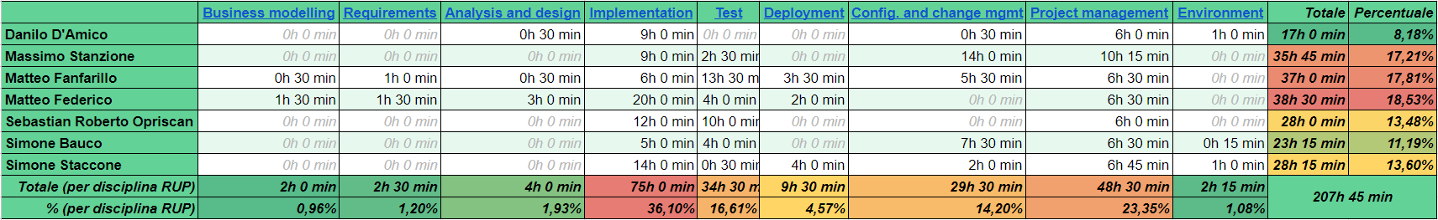
Statistiche
26/26

